Slide 1
Презентація на тему: «Статистичний аналіз рівня споживання товарів та послуг в Україні»
Виконувала студентка Таврійського державного агротехнологічного університету імені Дмитра Моторного Група 1100
Викладач: Педченко А.П

Slide 2
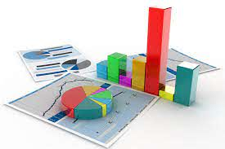
За минуле десятиліття відбулися значні якісні зрушення в системі статистичних показників про ринкові явища і процеси, удосконалена методологія статистичного аналізу ринку. Змінились пріоритети статистики. Зменшилось коло централізованих звітних показників, при цьому значно розширились потреби статистичного забезпечення бізнесу, менеджменту та маркетингу. Інформація про стан і розвиток ринку, про його закономірності необхідна для розробки відповідної державної політики розвитку економіки і соціальних перетворень, для контролю і впливу на ринок.

Slide 3
Ринок товарів і послуг – це система відношень купівлі – продажу між економічно вільними продавцями і покупцями. Статистика має можливості відобразити стан ринку, охарактеризувати його структуру і динаміку, оцінити його коливання, виявити і змоделювати вплив ринкових чинників, прогнозувати його подальший розвиток.

Slide 4
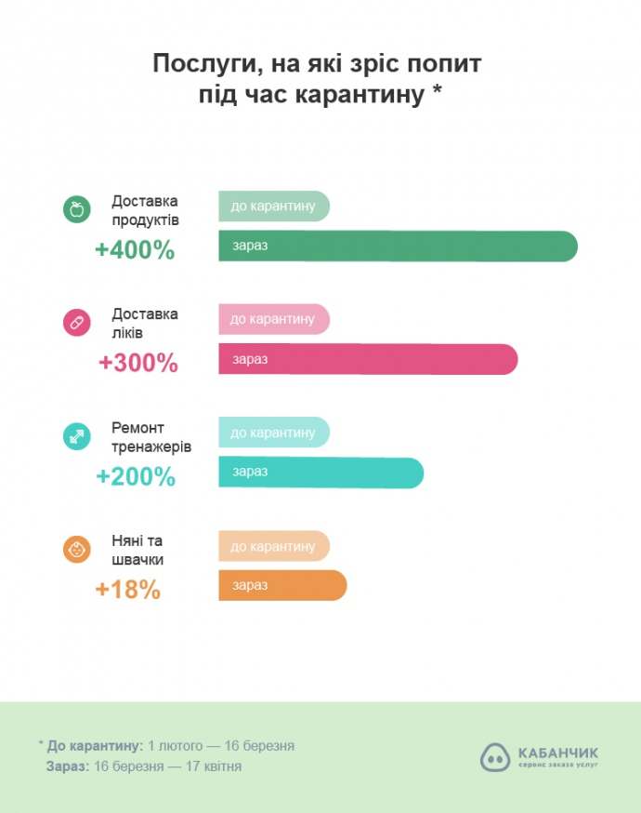

Slide 5
Найбільша стаття витрат — це м’ясо. На його купівлі йде близько тисячі гривень. На хліб, молоко, сир і яйця – від тисячі до тисячі п’ятсот. На овочі та фрукти в середньому витрачають близько 300 гривень. Найменше (близько 250 гривень) українці віддають за солодощі та кондитерські вироби.

Slide 7
Топ-10 найпопулярніших товарів, які українці купують у кредит:
Huawei P Smart Plus
Huawei P Smart 3/32 ГБ
TP-Link Neffos X1 Lite
Samsung Galaxy J5 2016
Samsung Galaxy J7 2017
Huawei P8 lite 2017
Samsung Galaxy J3 2016
Apple AirPods
Huawei Mate 10 lite 4/64 ГБ
Sony Playstation 4 Slim 500 ГБ

Slide 9
Висновок
Таким чином використання статистичних методів дозволяє охарактеризувати структуру ринку, дослідити основні тенденції його розвитку як в ретроспективі та перспективі, а також виявити і змоделювати вплив комплексу ринкових факторів. Саме тому більшість положень статистики ринку товарів і послуг широко застосовується у ході проведення маркетингових досліджень як на рівні конкретного учасника ринку, так і на рівні спеціалізованих консалтингових підприємств. Крім того традиційною сферою застосування статистики ринку товарів і послуг є аналіз ринку, що проводиться на рівні органів державної статистики для отримання об’єктивної інформації про стан і розвиток ринку окремого товару або групи товарів на рівні країни або окремого регіону

Slide 10
Дякую за увагу!

Slide 11
Використані джерела: 1. Беляевский И.К., Кулагина К.Д., Данченко Л.А., Коротков А.В., Романов А.А., Усов О.В., Статистика ринка товаров и услуг: Учебник. - М.: Финансы и статистика, 2002. 2. Беляевский И. К., Маркетинговое исследование: информация, анализ, прогноз. - М.: Финансы и статистика 2001. 3. Беляевский И. К., Ряузов Н.Н., Ряузов Д.Н. Статистика торговли: Учебник. - М.: Финансы и статистика, 1989. 4. Герасименко С.С., Голавач А.В., Єріна А.М., Козирєв О.В., Пальян З.О., Шустаков А.А. Статистика: Підручник. - К.: КНЕУ, 2000. 5. Голуб А.А. Социально-экономическая статистика: Учеб. пособие. - М.: Гуманит. изд. центр ВЛАДОС, 2003. 6. Захожай В.Б., Шепітко Г.Ф. Статистика ринку товарів та послуг: Опорний конспект лекцій. - К.: Вид-во Європ. ун-ту фінансів, інформ. систем, менеджменту. і бізнесу, 2000. 7. Котлер Ф. Основы маркетинга: Пер. с англ. - М.: Прогресс, 1990. 8. Кулагина Г.Д. Статистика товарного обращения. - М.: Финансы и статистика, 1989.

